Slide 1

基于超短期来水预报的水电发电调度系统开发及应用
程 雄
三 峡 大 学
2019年6月3日

Slide 2
汇报内容
1
研究背景
2
总体思路
3
研究成果
4
系统应用软件
5
论文及知识产权

Slide 3
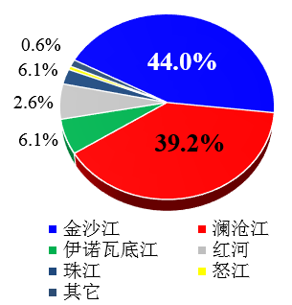
1. 研究背景
电源结构
短期/实时调度现状
主要技术难点
研究意义与开发重点
随着水电建设力度的持续加大，云南电网管理的水电规模也日益增大。截止2018年底，纳入省调平衡总装机7740万kW，其中水电5342万kW，占比69%，澜沧江和金沙江占总水电装机的83.2%，如何合理安排水电调度计划已成为云南电网亟待解决理论与实践难题。
云南省调历年电源结构
2018年各流域装机占比
以短期调度和实时调度表现尤其突出

Slide 4
1. 研究背景
电源结构
短期/实时调度现状
主要技术难点
研究意义与开发重点
云南水电短期调度计划主要基于日前预测负荷和区间来水情况而制定的，由于预报存在误差，短期发电计划难以直接应用于实时调度。由于电站多、缺少实时预报以及滞时影响，目前实时调度时只能依靠主要依靠人工计算和经验调整，结果导致期末水位达不到预控目标，弃水和窝电现象比较严重。
预测误差
水电站数量太多
缺少实时区间预报
梯级上下游流量
滞时影响
预测
日前负荷
预测
区间来水
日前
96点发电计划
实时
发电计划
人工或第三方
预测模型
人工计算经验调度
梯级水量平衡
人工初略调整
这种日前96点发电计划应用到实时调度中很难达到预期的控制目标
Notes:
包括电力电量平衡、减少弃水、末水位控制等

Slide 5
1. 研究背景
电源结构
短期/实时调度现状
主要技术难点
研究意义与开发重点
如何
获得
考虑滞时影响
实用的
超短期滚动发电调整计划
日前96点发电计划
考虑区间预报
考虑预控目标
考虑调整策略
问题关键：
1、如何推求梯级流域上下游流量精确匹配关系？
2、如何简单进行各流域（气象资料详细和缺乏）超短期高精度区间来水预报？
3、如何实时滚动校核和调整超短期发电计划？

Slide 6



1. 研究背景
电源结构
短期/实时调度现状
主要技术难点
研究意义与开发重点
区间来水预报
降低人工经验依赖
提高预报精度
滞时流量分析
准确预判
滞时对上下游影响
预报
滞时
开发
重点
发电计划自动调整
发电计划自动校正
弃水自动调整等
调度员人工干预
提高调度计划的合理性和实用性
自动
手动
研究意义：通过预测区间与上游滞时流量，超前并精确校核下游各梯级电站的发电情况，滚动制定水电站（群）实时调度方案，为水电短期科学调度提供决策依据。

Slide 7
2. 总体思路
金沙江
阿海、金安桥、龙开口
鲁地拉、观音岩
溪洛渡
澜沧江
功果桥、小湾、漫湾
大朝山、糯扎渡
景洪
李仙江
崖羊山、石门坎、龙马、
居甫渡、戈兰滩、
土卡河
大盈江
大盈江一级、二级、
三级、四级、
研究对象
占省调水电总装机83%以上
滞时关系：梯级流域上下游流量精确匹配关系推求研究
区间预报：梯级流域超短期区间来水预报研究
发电调整：跨流域梯级水电站群超短期发电计划调整研究
研究内容
水电科学
电力系统
运筹学
复杂系统
计算机技术
网络通信
大数据
研究成果
提出基于来水预报的超短期发电计划滚动调整方法
开发了超短期水电滚动分析决策支持系统
研究目的
服务于我国省级电网实时发电调度和运行管理需要

Slide 8
3. 研究成果
围绕入库流量预报和发电计划调整关键科学技术问题
提出了三项主要创新成果
（一）梯级流域上下游流量滞时关系精确匹配模型
（二）梯级流域超短期区间来水确定模型及方法
（三）多级指标排序的超短期发电计划滚动调整方法

Slide 9
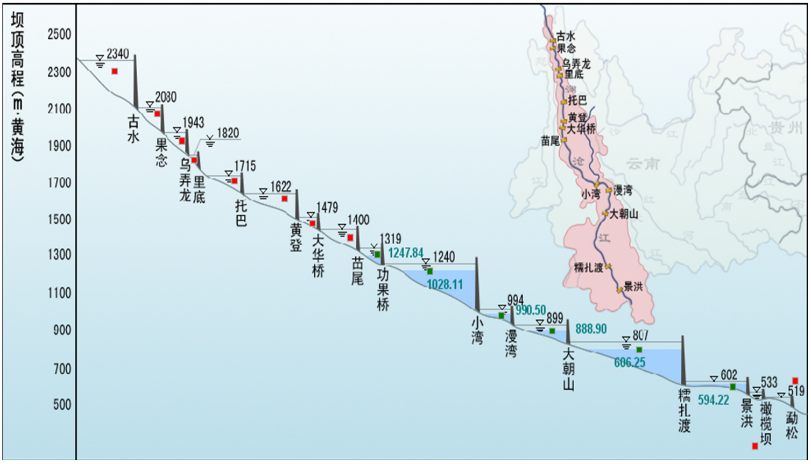
成果一
梯级流域上下游流量滞时关系精确匹配模型
问题背景
解决思路
实例分析
问题根源：对于梯级水电站群，上游电站的出库流量流至下游电站需经历一段时段 ；
问题范围：该时段对以旬、月为时段的中长期调度影响甚小，对以日为时段的短期调度影响较小，而对以15分钟为时段的超短期调度影响非常大；
影响因素：
距离长短
断面形状
坡降
流量大小
新投产电站等；
澜沧江梯级

Slide 10
成果一
梯级流域上下游流量滞时关系精确匹配模型
问题背景
解决思路
实例分析
收集资料
历史径流、河道长度、坡降等
分析资料
上下游关系（新投产）、上下游径流关系等
选择方法
上游出库与下游入库径流相关系数
强
弱
滞后演算法
马斯京根法
检验方法
预测与实际入库相关系数、离散系数等

Slide 11
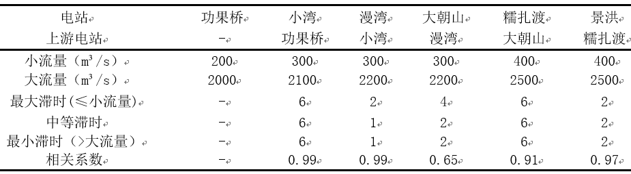
成果一
梯级流域上下游流量滞时关系精确匹配模型
问题背景
解决思路
实例分析
滞后演算法
以澜沧江中下游梯级电站作为研究对象进行滞时关系拟合分析，利用预测入库与实际入库的相关系数对结果进行评价：
结论：
1、滞时长度差别：滞时长度与河道长度、流速、河道形状、坡降等因素有关，小湾-漫湾（1h）、功果桥-小湾（6h）等；
2、滞时关系显著程度：河道越短，支流流量占比越小，滞时关系越明显，预测精度也越高，如小湾-漫湾（r≥0.96），糯扎渡-景洪（r≥0.9）。
3、滞时与流量级别关系：除非流量级别相差特别大，存在1～2h的滞时误差（如漫湾），大部分电站不存在明显滞时与流量级别关系。

Slide 12
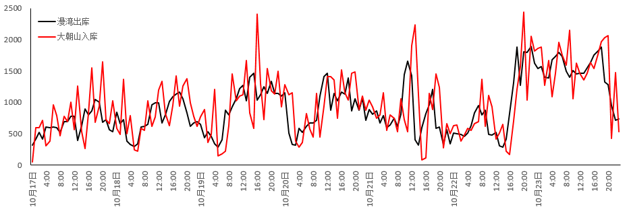
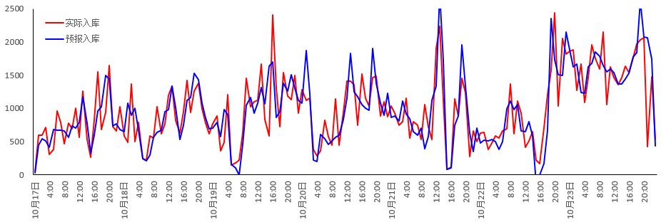
成果一
梯级流域上下游流量滞时关系精确匹配模型
问题背景
解决思路
实例分析
马斯京根法
以澜沧江中下游的漫湾至大朝山为例，利用马斯京根进行河道流量演算：
大朝山实际入库流量与预测入库流量
漫湾实际出库与大朝山实际入库

Slide 13
3. 研究成果
成果二
梯级流域超短期区间来水确定模型及方法

Slide 14


成果一
梯级流域超短期区间来水确定模型及方法
难点及挑战
解决思路
建模求解
实例分析
难点一：模型选择，区间来水预报模型种类非常多，根据原理可分物理模型（三水源新安江模型、降雨径流经验相关法、单位线法等）和统计学模型（神经网络模型、黑箱模型等），但这些模型的最低要求是有输入与输出信息。
物理模型
统计学模型
输入信息
输入信息
净雨量=降雨量-蒸发量-下渗量-其它损失
降雨量或净雨量
输出信息
输出信息
区间流域产汇流量（降雨和支流水电站影响）
区间流域产汇流量（降雨和支流水电站影响）
而本项目仅有历史降雨量、上游出库、下游入库，虽部分电站有降雨预报信息，但尺度是8小时或24小时，对超短期作用不大，因此可选择的预报模型极少。

Slide 15
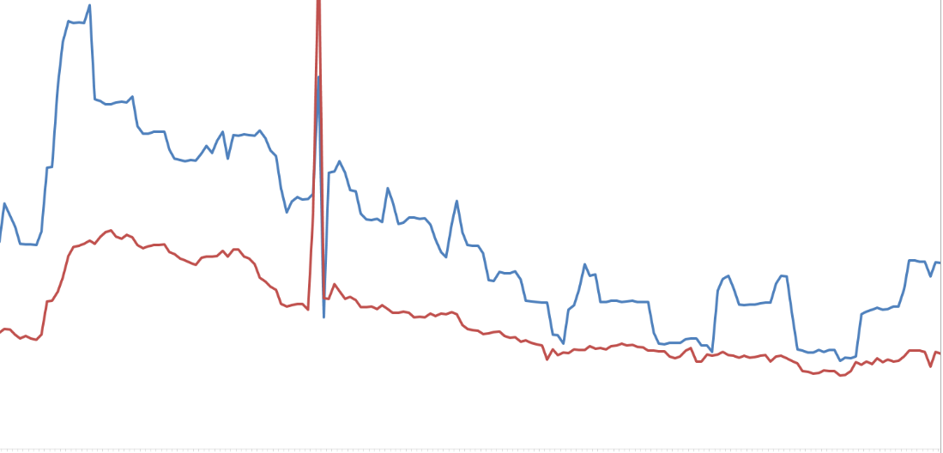
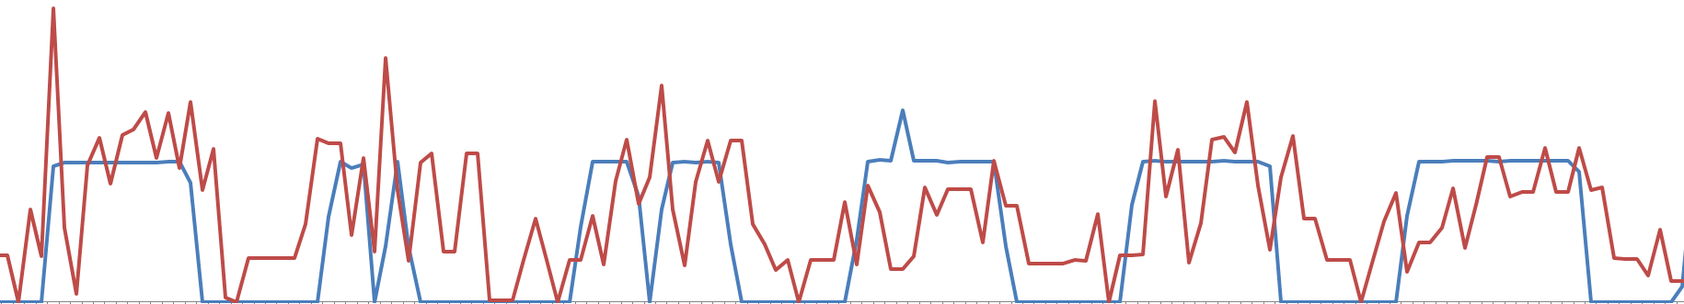
成果一
梯级流域超短期区间来水确定模型及方法
难点及挑战
解决思路
建模求解
实例分析
难点二：资料处理，（1）对历史数据进行一致性和完成性分析，弥补漏报数据，排除错报、异常数据，此类工作繁重且容易出错；（2）区间还原计算，若上游出库流量与下游入库流量相关性不强，滞时对区间还原计算影响非常大，根据历史径流还原区间流量非常困难。
大盈江一级出库
基本都是
大盈江二级入库
石门坎出库
2014年12月25日~31日
龙马入库

Slide 16
创新点二
梯级流域超短期区间来水确定模型及方法
难点及挑战
解决思路
建模求解
实例分析
收集资料
上游出库、下游入库、距离等
处理资料
弥补漏报、排除错报、异常数据等
选择方法
区分龙头和非龙头电站
龙头
非龙头
平稳预报模型
时间序列模型
检验方法
预测与还原区间相关系数、离散系数等

Slide 17
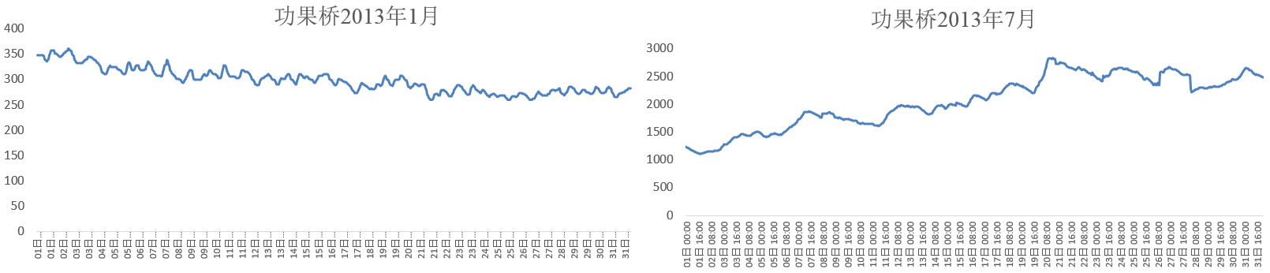
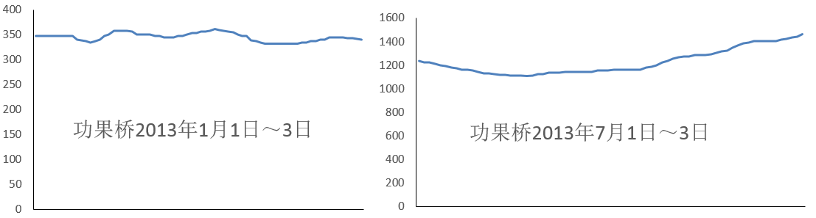
创新点二
梯级流域超短期区间来水确定模型及方法
难点及挑战
解决思路
建模求解
实例分析
平稳预报模型——龙头电站
方法原理：龙头电站入库流量即为区间流量，在较短时间内不会发生突变，入库过程非常平滑，可根据当前时刻之前的实际入库情况，以相关系数为判别标准，利用统计学方法来预报后续时段的入库流量。
离散系数：0.07
自相关系数：0.987
离散系数：0.22
自相关系数：0.999

Slide 18
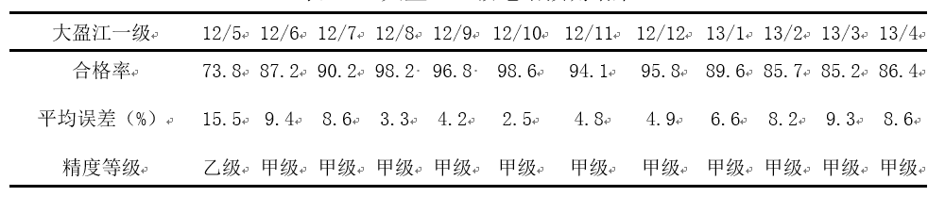
创新点二
梯级流域超短期区间来水确定模型及方法
难点及挑战
解决思路
建模求解
实例分析
平稳预报模型——龙头电站
现以大盈江一级电站及溪洛渡电站为例，验证此方法的合理性
水文情报预报规范
（ GBT 22482-2008 ）
精度等级 | 甲 | 乙 | 丙
合格率/% | QR≥85 | 85>QR≥70 | 70>QR≥60
确定性系数 | DC>0.9 | 0.9>DC>0.7 | 0.7>DC>0.5
2012/05/01-2015/05/05实际值与预测值
Notes:
平稳预报模型适用于不存在上下游关系的电站及上下游水力关系不明显的电站，如龙头电站及溪洛渡这样的距离上游电站水力距离远的水电站。

Slide 19
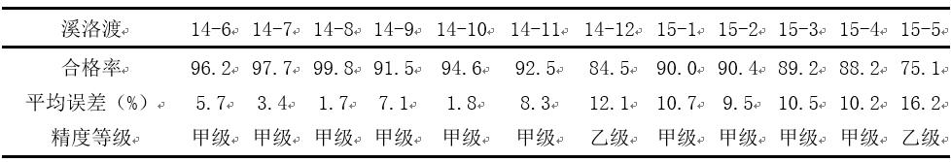
创新点二
梯级流域超短期区间来水确定模型及方法
难点及挑战
解决思路
建模求解
实例分析
平稳预报模型——龙头电站
现以大盈江一级电站及溪洛渡电站为例，验证此方法的合理性
溪洛渡2014/11/20-2014/11/25实际值与预测值

Slide 20
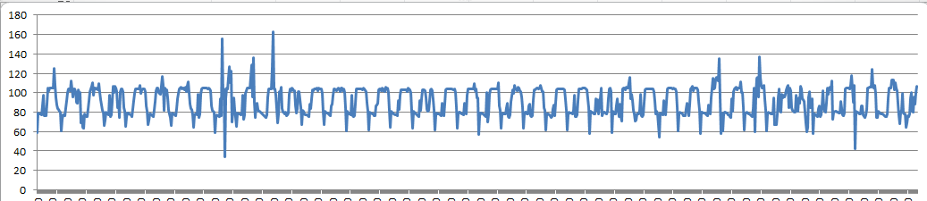
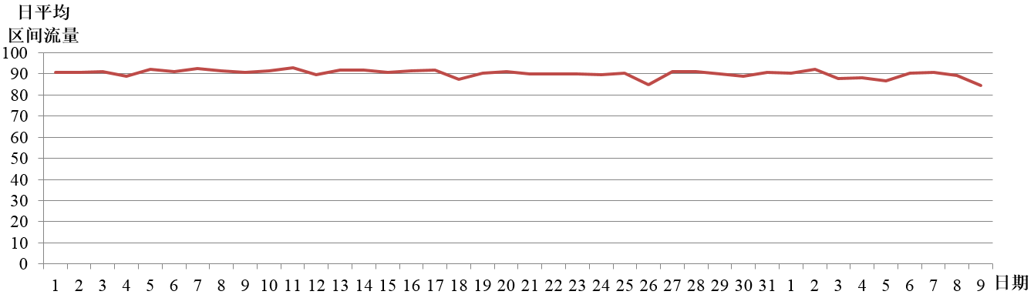
创新点二
梯级流域超短期区间来水确定模型及方法
难点及挑战
解决思路
建模求解
实例分析
时间序列模型——非龙头电站
方法原理：一般来说，由降雨产生的区间流量不会出现突变，而由支流小水电影响的区间流量在小时之间往往存在明显差异，但就全天整体而言统计相关规律均较为平稳，序列属于平稳时间序列，如下图：
小湾区间流量还原值：每小时（2013年1月）
不规则变动（I）
周期变动（C）
具有周期性
周期为1天
长期趋势（T）
小湾每日区间流量：每日均值（2013年1月）
平稳时
间序列

Slide 21
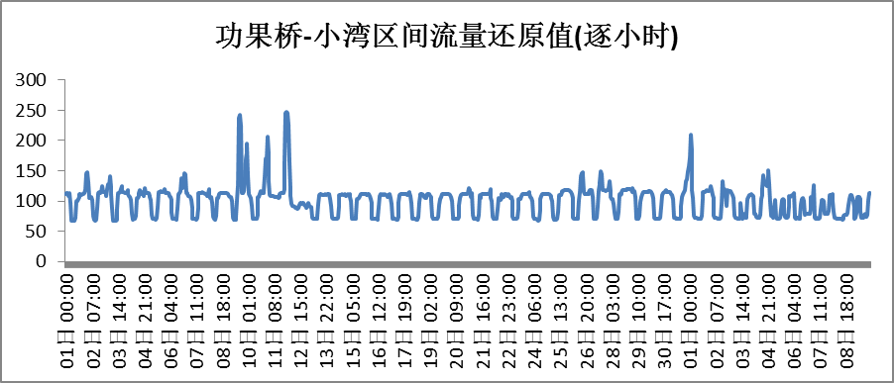
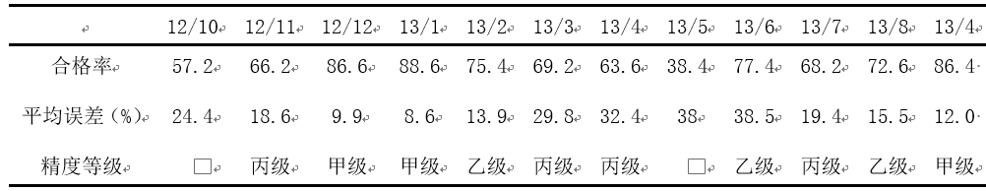
创新点二
梯级流域超短期区间来水确定模型及方法
难点及挑战
解决思路
建模求解
实例分析
时间序列模型——非龙头电站
以位于澜沧江中下游的功果桥-小湾为例进行说明，其河道长度为168km，坡降为2‰，流域区间面积为16100km² ，滞时相关系数为0.99，还原后的小时和日均区间流量如下图：
表1：功果桥-小湾区间流量预测统计

Slide 22
创新点二
梯级流域超短期区间来水确定模型及方法
难点及挑战
解决思路
建模求解
实例分析
时间序列模型——非龙头电站
以位于澜沧江中下游的功果桥-小湾为例进行说明，其河道长度为168km，坡降为2‰，流域区间面积为16100km² ，滞时相关系数为0.99，还原后的小时和日均区间流量如下图：
小湾区间、入库流量预测情况

Slide 23
3. 创新成果
创新点三
多级指标排序的超短期发电计划滚动调整方法

Slide 24
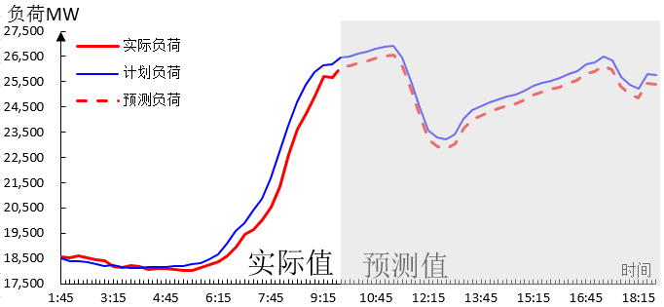
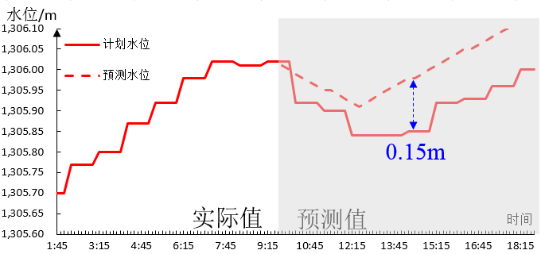
创新点三
多级指标排序的超短期发电计划滚动调整方法
问题背景
解决思路
建模求解
实例分析
问题来源：日前96点发电计划是依据日前预测负荷和预测来水等信息而制定的，由于存在预报误差和紧密的水力联系，在实时调度中梯级电站的发电流量和水位经常偏离计划，需要对电站发电状态进行实时修正。
目前调整方式：主要依靠人工经验调度，调度员对于梯级电站发电变化调整缺少提前准确预判，无法精确计算各电站发电要求，水位无法达到预控目标
问题难点：如何调整负荷偏差？选择的依据是什么？出力大小调整依据是？
实际与预测负荷
功果桥计划与预测水位

Slide 25
创新点三
多级指标排序的超短期发电计划滚动调整方法
问题背景
解决思路
建模求解
实例分析
解决思路
排序靠前优先
各电厂按N_{缺}*(N_{空闲}\ N_{空闲总})增加
预报入库
根据计 划出力
正缺口
加大非平衡电厂出力期末水位偏差从大到小排序
校正水位
以电定水
平衡电厂
根据预 测负荷
减小非平衡电厂出力期末水位偏差从小到大排序
电力不平衡
负缺口
核正电力平衡
扣除火电、风电等
人工调整
排序靠前优先
各电厂按N_{缺}*(N_{出力}\ N_{出力总})减小
负荷缺口
平衡电厂调整
水位、出力校正
非平衡电厂出力调整

Slide 26
创新点三
多级指标排序的超短期发电计划滚动调整方法
问题背景
解决思路
建模求解
实例分析
目标函数
目标函数：24点末水位与预期水位相对偏差最大值最小：
式中： 表示所有电站调度期末水位相对偏差最大值；
表示m电站在调度期末计算水位与理想水位偏差相对值；
表示m电站时刻末T的最高水位；
、 表示m电站时刻末T的计算水位和理想水位；
表示末来8小时，即超短期计算的调度期；

Slide 27
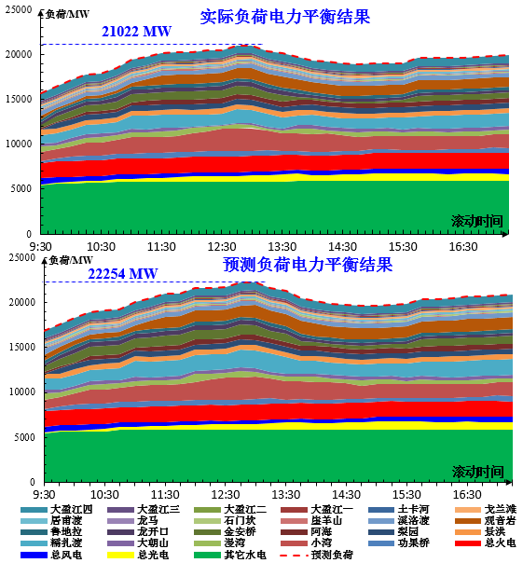
创新点三
多级指标排序的超短期发电计划滚动调整方法
问题背景
解决思路
建模求解
实例分析
提出的超短期调度模型，通过利用更新、更准确的实时水情和负荷等边界条件信息对日前制定的短期发电计划进行校验和滚动修正，在保证电网负荷末来数小时内电力平衡的同时，尽可能使24点水位向预控目标逼近，为次日的发电计划制定提供有力保障。

Slide 28
4. 系统应用软件
系统架构和主要功能
成熟的浏览器-应用服务器-数据库服务器平台体系架构
先进的面向对象技术
JAVA
JavaScript
JSP+Ajax
Flash
主要 功能
实现了梯级流域上下游流量滞时关系精确匹配；
实现了梯级流域超短期区间来水确定方法；
实现了多级指标排序的超短期发电计划滚动调整方法；
实现了云南省调梯级水电站群超短期优化调度分析；

Slide 29
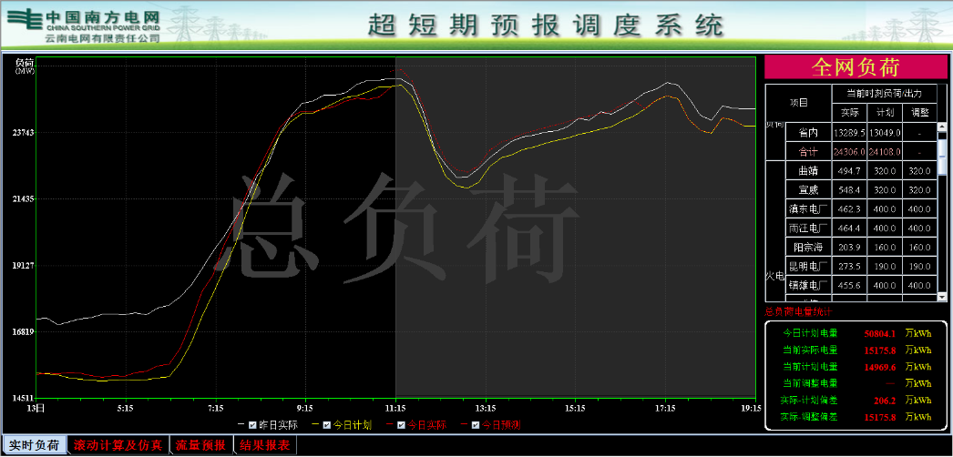
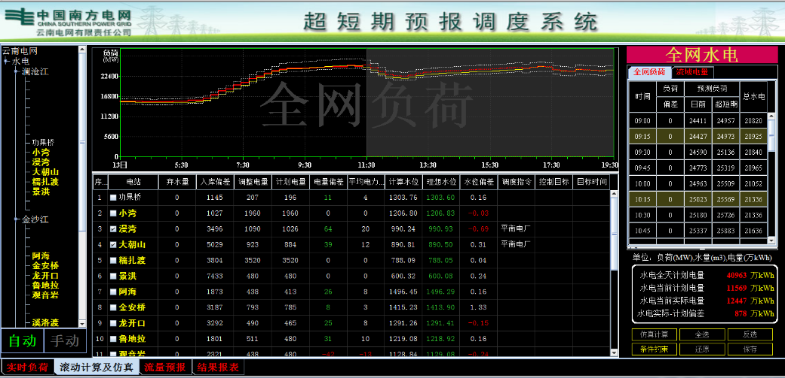
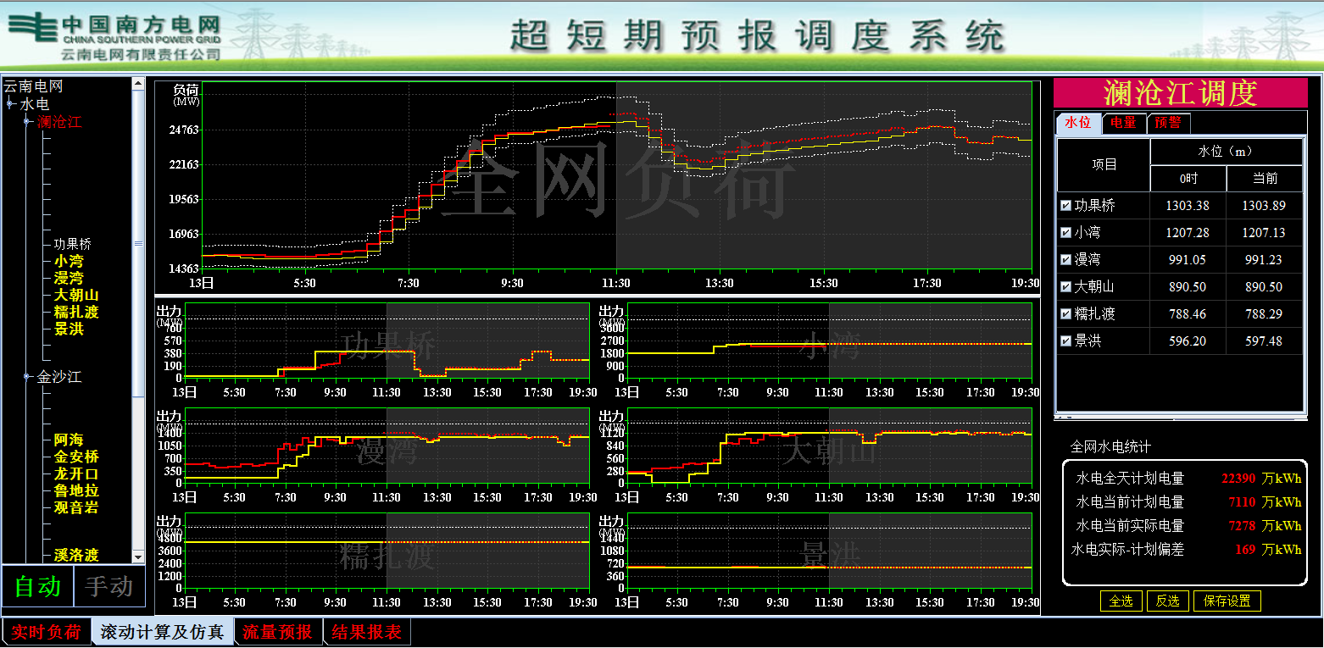
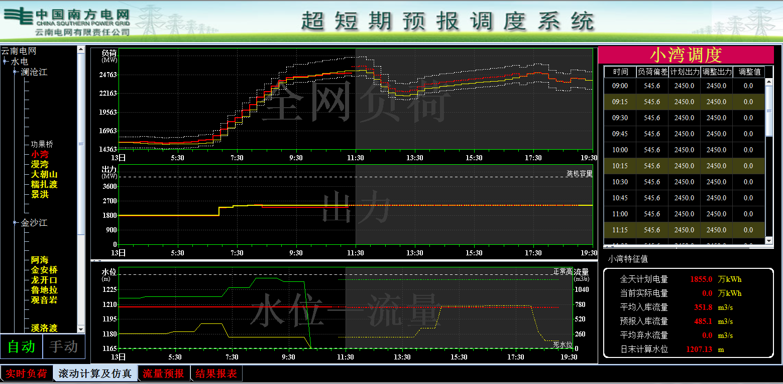
4. 系统应用软件
典型界面：负荷、梯级水电站群与单站实时监视
负荷及水火风光出力监视
负荷平衡及人工干预调度指令
梯级出力、水位、流量等监视
单站出力、水位、流量等监视

Slide 30
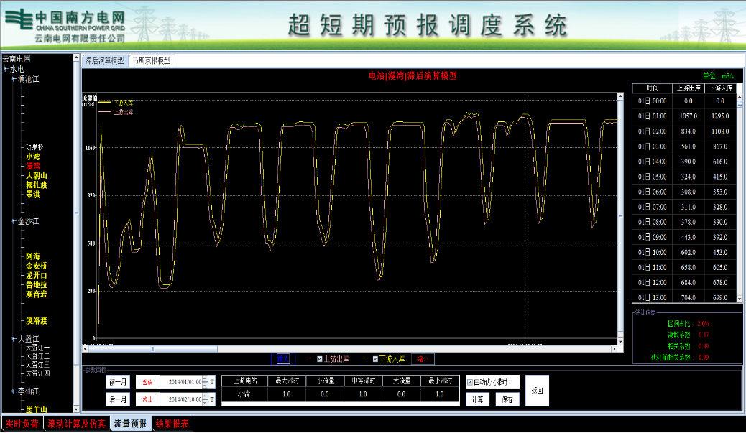
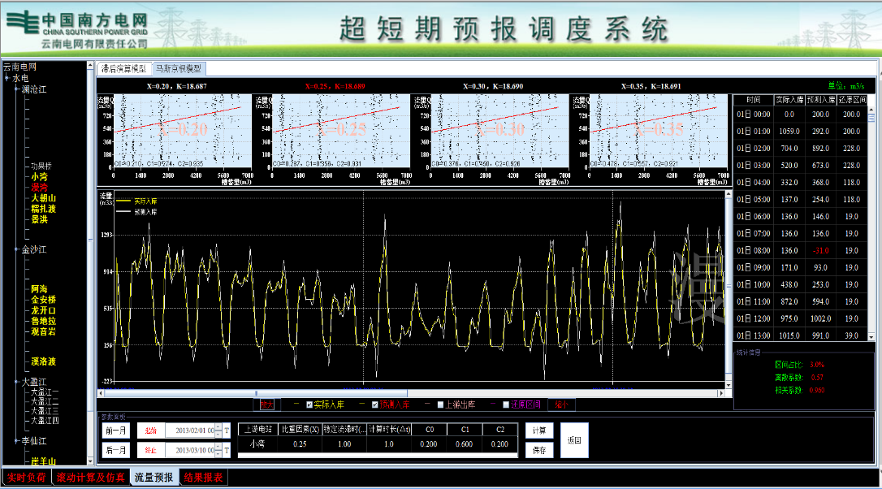
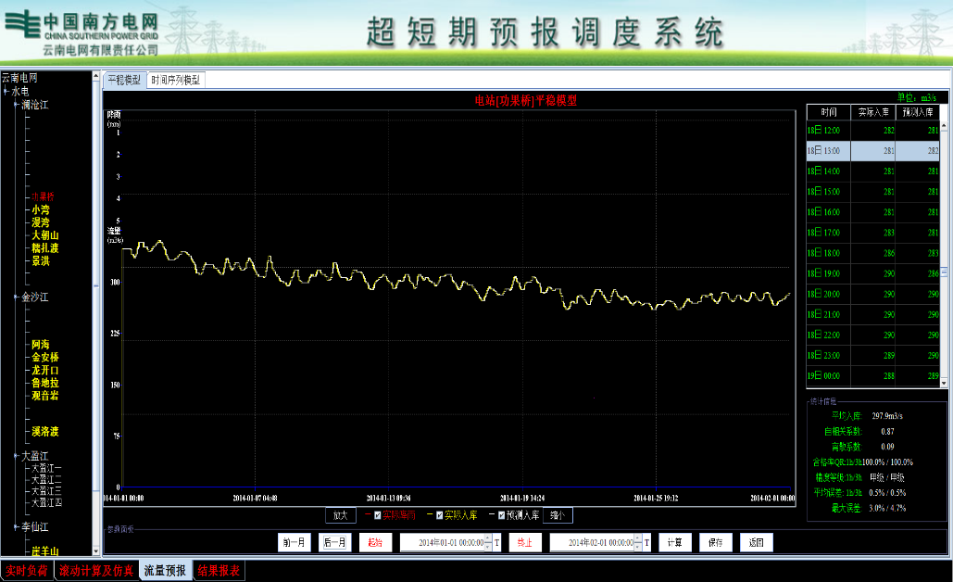
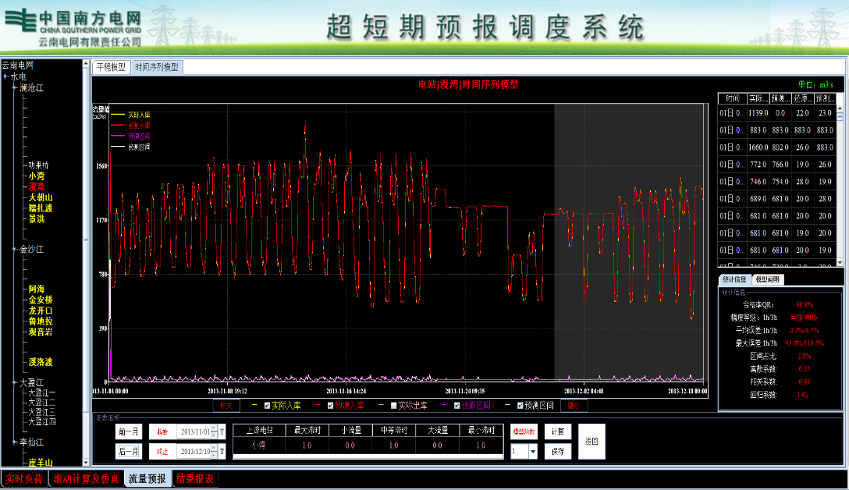
4. 系统应用软件
典型界面：滞时与区间预报参数率定
滞时流量分析与参数率定
马斯京根流量演算
区间流量平稳预报模型
区间流量时间序列模型

Slide 31
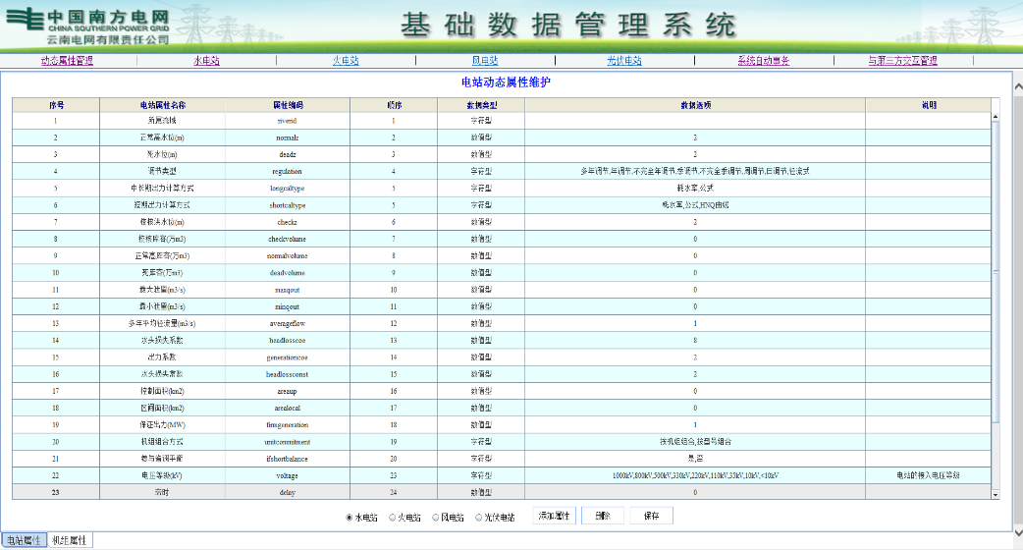
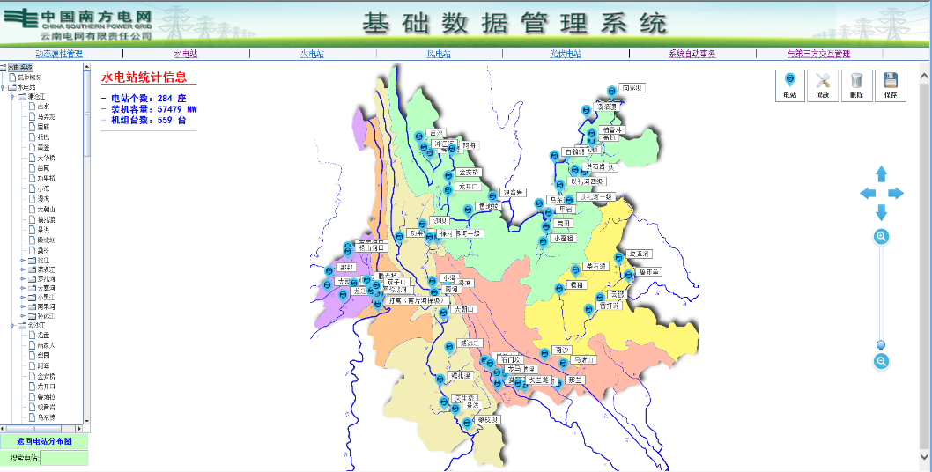
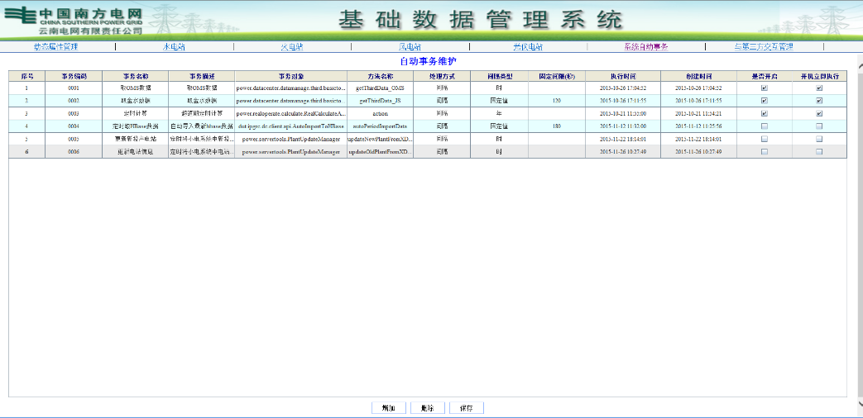
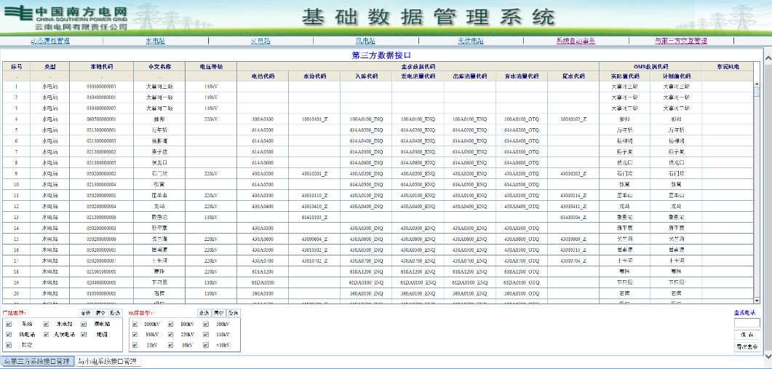
4. 系统应用软件
典型界面：基础数据管理、自动事务、第三方接口映射表
电站动态属性管理
电站基础数据管理
自动事务设置
第三方接口映射表

Slide 32
五. 论文及知识产权
一、基金情况
大规模水电站群超短期径流预报及快速负荷响应方法研究，2016-2019年，国家青年科学基金项目，51609124，经费：23.5万，主持，在研；
二、论文发表情况
[1]程雄,程春田,刘冀等. 快速响应负荷需求的大规模水电站群超短期调度模型[J]. 中国电机工程学报（EI）,2018,38(04):1016-1025+1278.
[2]程雄,刘双全,王嘉阳等. 基于超短期来水预报的大规模水电站群发电计划调整策略[J]. 水电能源科学,2016,34(09):43-46+169.
[3]刘晨曦,程雄,王嘉阳等. 梯级水电站群超短期入库流量滞时时间序列预报方法[J]. 水电能源科学,2016,34(11):63-67.
三、国家发明专利和软件著作权
1、一种基于指标排序的梯级水电站群超短期调度方法，授权号：201510717678.6（发明专利）
2、云南电网超短期发电计划自动校正软件，2015.10. 流水号：2015R11L345781（软著）
3、云南电网超短期来水滚动预报软件，2015.10. 流水号：2015R11L345784 （软著）
四、 获奖情况
获得2015年度云南电网有限责任公司科技进步三等奖，证书编号：2016-KJ49-G03

Slide 33
汇报完毕
谢谢各位专家！

